Slide 1
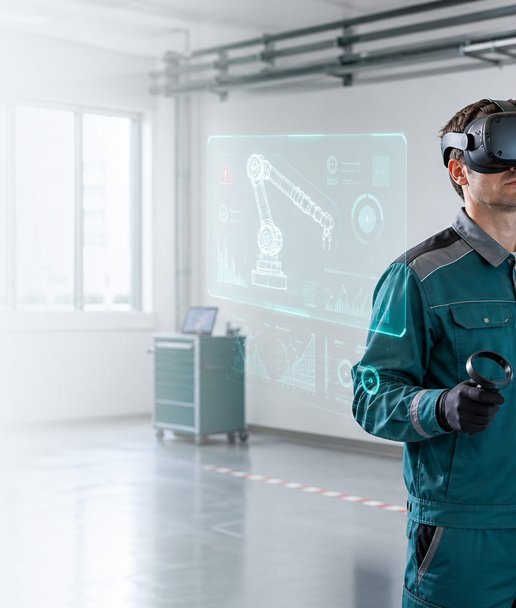
SALES PREZENTACIJA
VR obuke za industrijsku bezbednost
Safety Sim pomaže kompanijama da uvežbaju rizične procedure pre nego što se dogodi stvaran incident.
Safety Sim
01

Slide 2
Klasična obuka teško priprema ljude za pritisak stvarnog incidenta
Papirni testovi i predavanja mogu dokazati prisustvo, ali ne i spremnost radnika da prepozna rizik, izabere opremu i reaguje u pravom redosledu.
Rizik
Standard
Dokaz
Opasne situacije nije moguće vežbati dovoljno često u realnom okruženju.
Različiti instruktori i lokacije često daju neujednačeno iskustvo.
Kompaniji treba evidencija ko je prošao obuku, rezultat i sertifikat.
Safety Sim
02

Slide 3
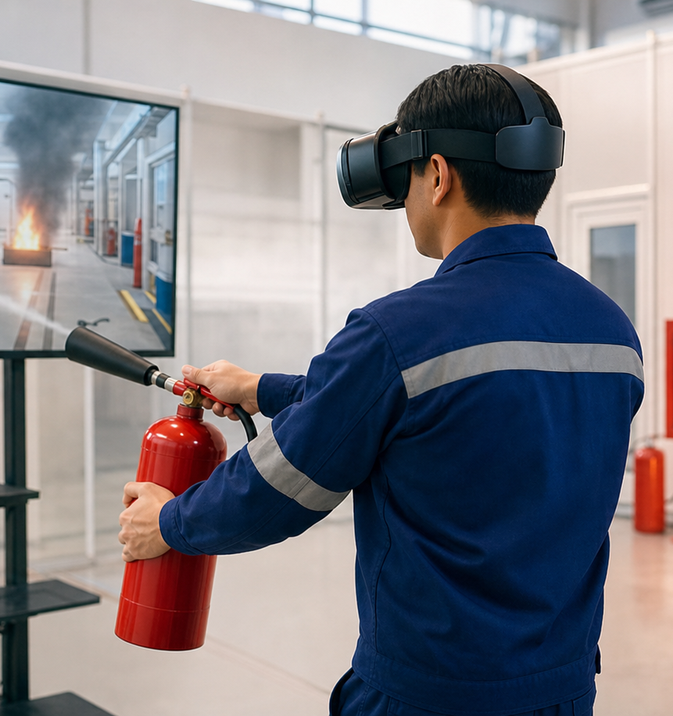
Safety Sim pretvara obuku u kontrolisanu praksu
Platforma kombinuje VR scenario, evidenciju radnika i sertifikat o završenoj obuci.
Realističan scenario
Radnik prolazi kroz odluke, opremu, greške i posledice u bezbednom okruženju.
Merljiv rezultat
Sistem beleži rezultat, trajanje, status i izdavanje sertifikata.
Višejezična primena
Srpski i engleski su već podržani, uz mogućnost dodavanja novih jezika.
Safety Sim
03

Slide 4

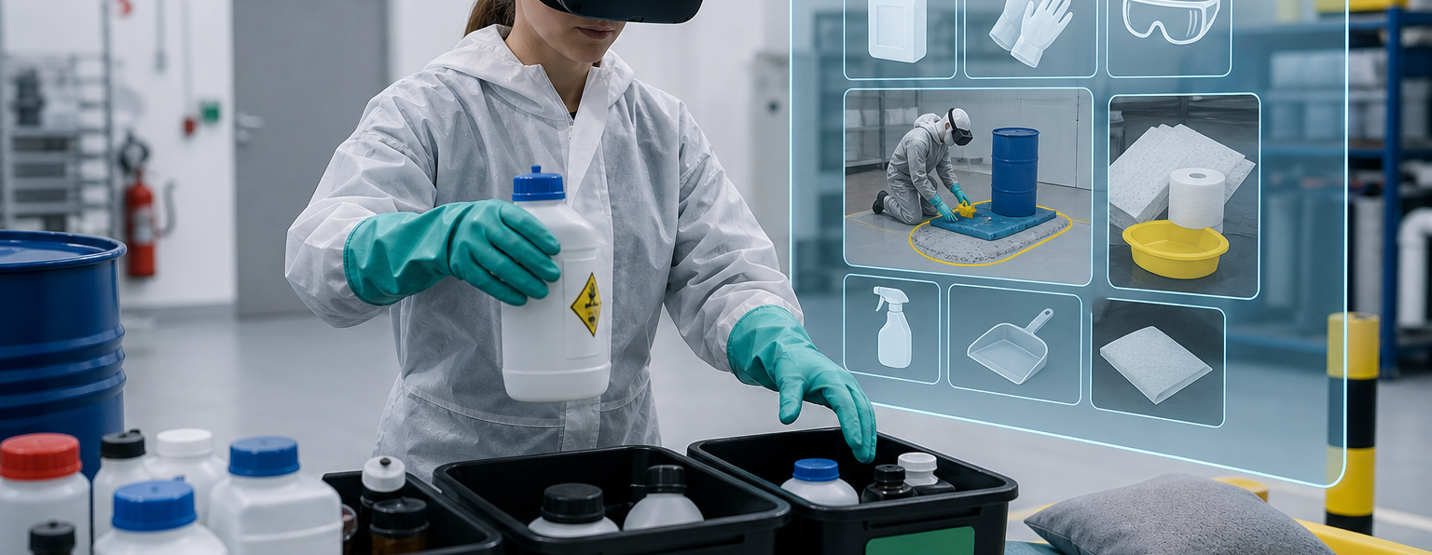
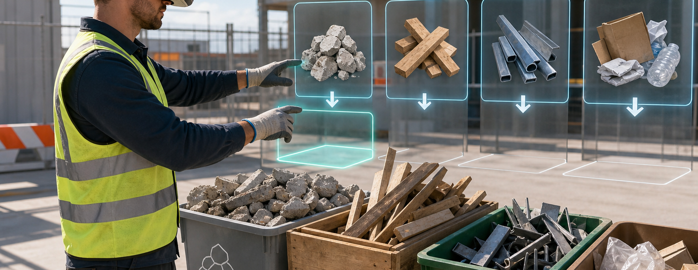
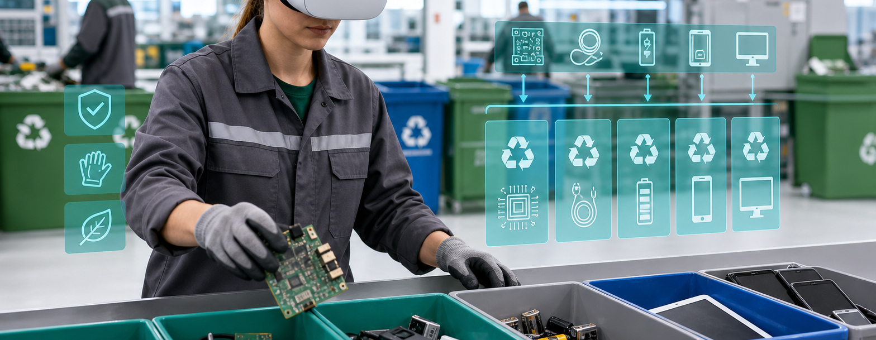
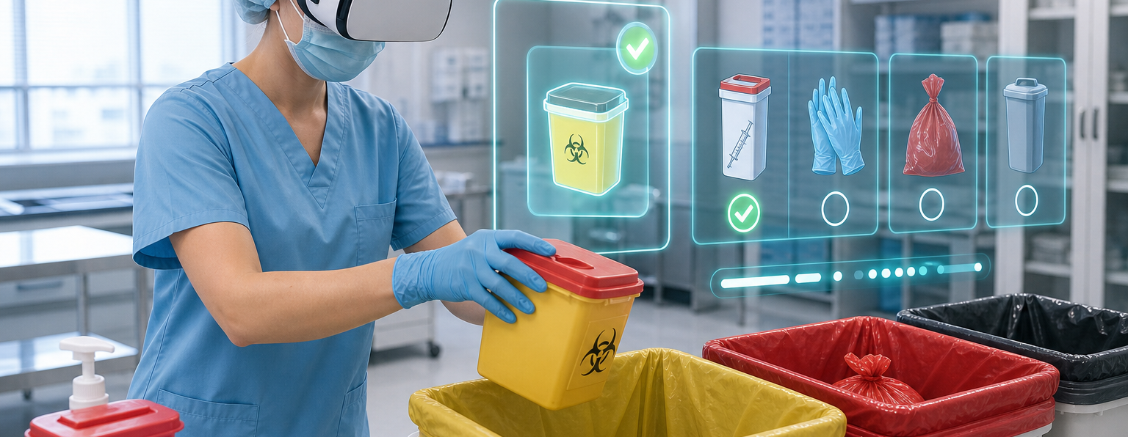
Početni katalog pokriva visokorizične i regulisane procese
Protivpožarna zaštita
Radioaktivni materijali
Hemijski otpad
Građevinski otpad
Elektronski otpad
Biomedicinski otpad
Safety Sim
04

Slide 5
Workflow je napravljen za kompanije, instruktore i radnike
01
02
03
04
05
Kompanija
Radnici
Kursevi
Sertifikat
Provera
Registracija tenant-a i korisnika kompanije.
Dodavanje radnika i odeljenja.
Dodela scenarija i praćenje statusa.
Automatska evidencija položenog kursa.
Javna verifikacija broja sertifikata.
Safety Sim
05

Slide 6
Za kupca je najvažniji efekat na rizik i evidenciju
Safety Sim se ne prodaje kao igra, već kao alat za standardizaciju bezbednosne obuke.
Bezbedna praksa pre realnog rizika
Radnici mogu da greše u simulaciji, a ne u objektu, laboratoriji ili proizvodnji.
Jedan standard za sve lokacije
Isti scenario, kriterijumi i instrukcije za svaki tim.
Evidencija za menadžment
Kompanija vidi radnike, upise, rezultate, sertifikate i rok važenja.
Safety Sim
06

Slide 7
Cena je dovoljno jednostavna da se odluka donese brzo
Mala preduzeća
Srednja preduzeća
Velika preduzeća
do 10 radnika
do 100 radnika
100+ radnika
do 10 EUR mesečno
do 100 EUR mesečno
1 EUR x broj radnika
do 100 EUR godišnje
do 1.000 EUR godišnje
10 EUR x broj radnika
Osnovni model: 1 EUR po radniku mesečno ili 10 EUR po radniku godišnje.
Safety Sim
07

Slide 8
Pilot može krenuti sa jednim scenarijem i jednom grupom radnika
Najbrži put do prodaje je konkretan demo za oblast koju kupac već mora da pokriva obukom.
Izbor scenarija
Protivpožarna zaštita, radioaktivni materijali ili scenario otpada.
Unos radnika
Mala pilot grupa omogućava brzu proveru procesa i izveštaja.
Procena posle pilot-a
Rezultat se meri kroz završene obuke, sertifikate i povratnu informaciju instruktora.
Safety Sim
08

Slide 9
Sledeći razgovor treba da završi izborom pilot scenarija
1. Izabrati oblast i broj radnika za pilot.
2. Dogovoriti kompanijski nalog i listu polaznika.
3. Pokazati demo i potvrditi komercijalni paket.
Kontakt: office@nswebdevelopment.com
Safety Sim
09

